Slide 1
盤後資訊分析
你會不會覺得投資股票很難
指導老師
王經篤
報告組員
黃聖捷、林峻仕、邱昱霖、林清益
Jun Akizaki
The Power of PowerPoint | thepopp.com

Slide 2
那我們開始吧!
投資一定有風險，基金投資有賺有賠，申購前應詳閱公開說明書。
以下報告專業成分低，請勿參考本章來進行投資。

Slide 3


資料來源與整理
SECTION 1

Slide 4

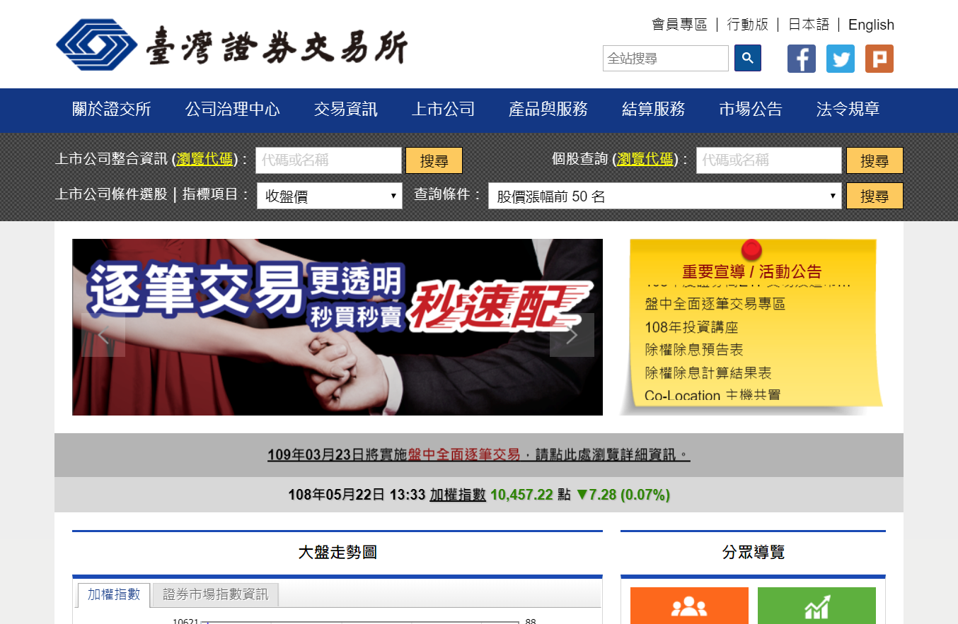
資料來源
台灣證券交易所 Taiwan Stock Exchange
簡稱臺證所或證交所，為臺灣證券集中交易市場（俗稱「集中市場」）的經營機構，由臺灣證券交易所股份有限公司持有，座落於臺北101大樓內。其加權股價指數為自行編製的加權指數，被視為是臺灣經濟走向的主要指標之一。
http://www.twse.com.tw/zh/

Slide 5
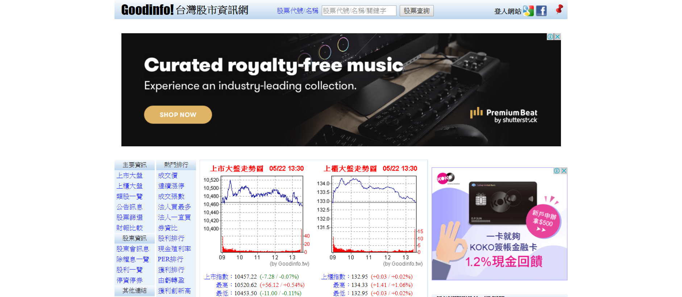
資料來源
Goodinfo!台灣股市資訊網
本網站資訊很完整，介面也很簡單直覺化，最重要的是「股票選股」功能，在篩選條件的設定幾乎是全方位，無論是基本面、技術面、籌碼面的各項指標只要你想得到的幾乎都包含在裡面了。是許多台灣投資客的分析利器。
https://goodinfo.tw/StockInfo/index.asp

Slide 6

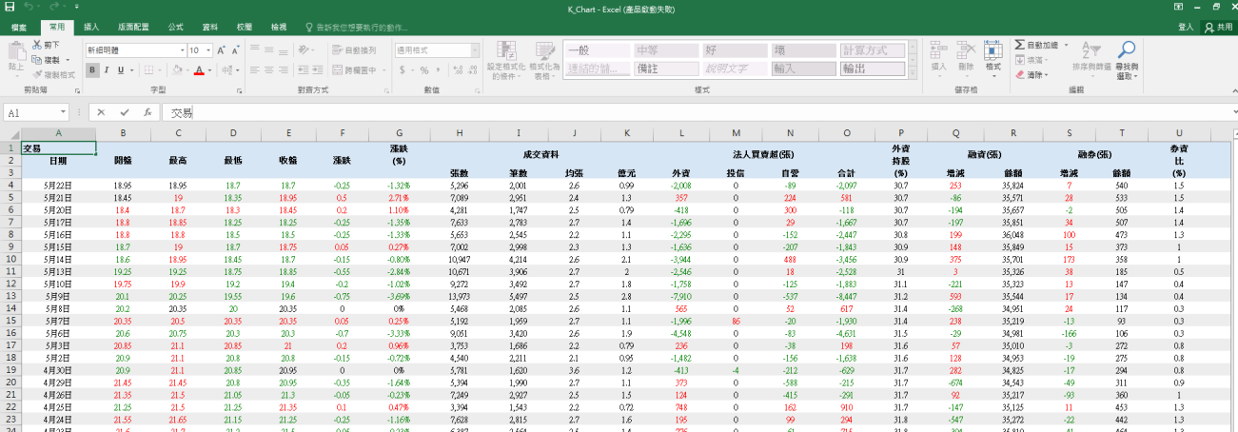
資料整理
EXCEL
將檔案儲存成CSV檔後再使用PYTHON程式將檔案帶入作圖

Slide 7
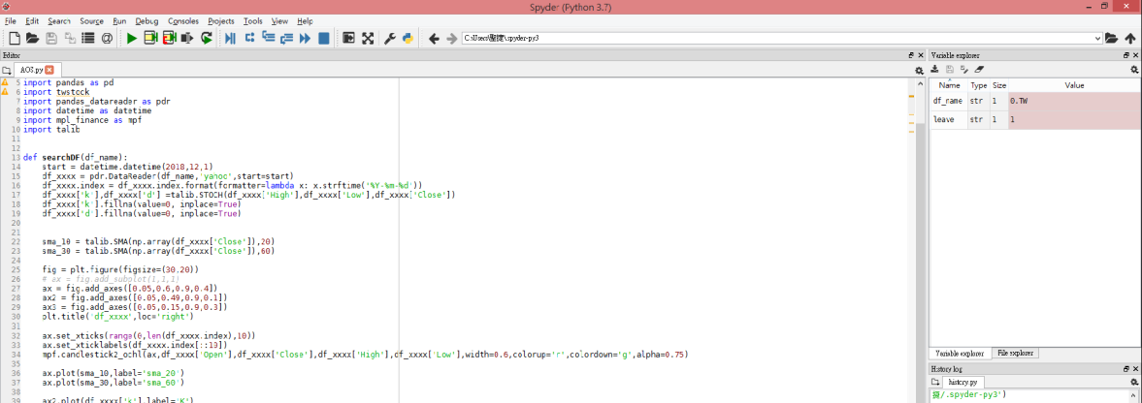
資料分析軟體
Python 3.7
Numpy、Pandas、Matplotlib

Slide 8

資料的選擇與分析
SECTION 2

Slide 9




目標資料選擇
台灣電競四雄
身為資工系的我們，對於電腦零件的相關資訊其實是相當關注的。
而且在台灣有著世界聞名的 4 間電腦零組件製造公司，分別是 微星、華碩、宏碁、技嘉，所以我們想藉由這次的機會來觀察這台灣電競四雄的股票。

Slide 10
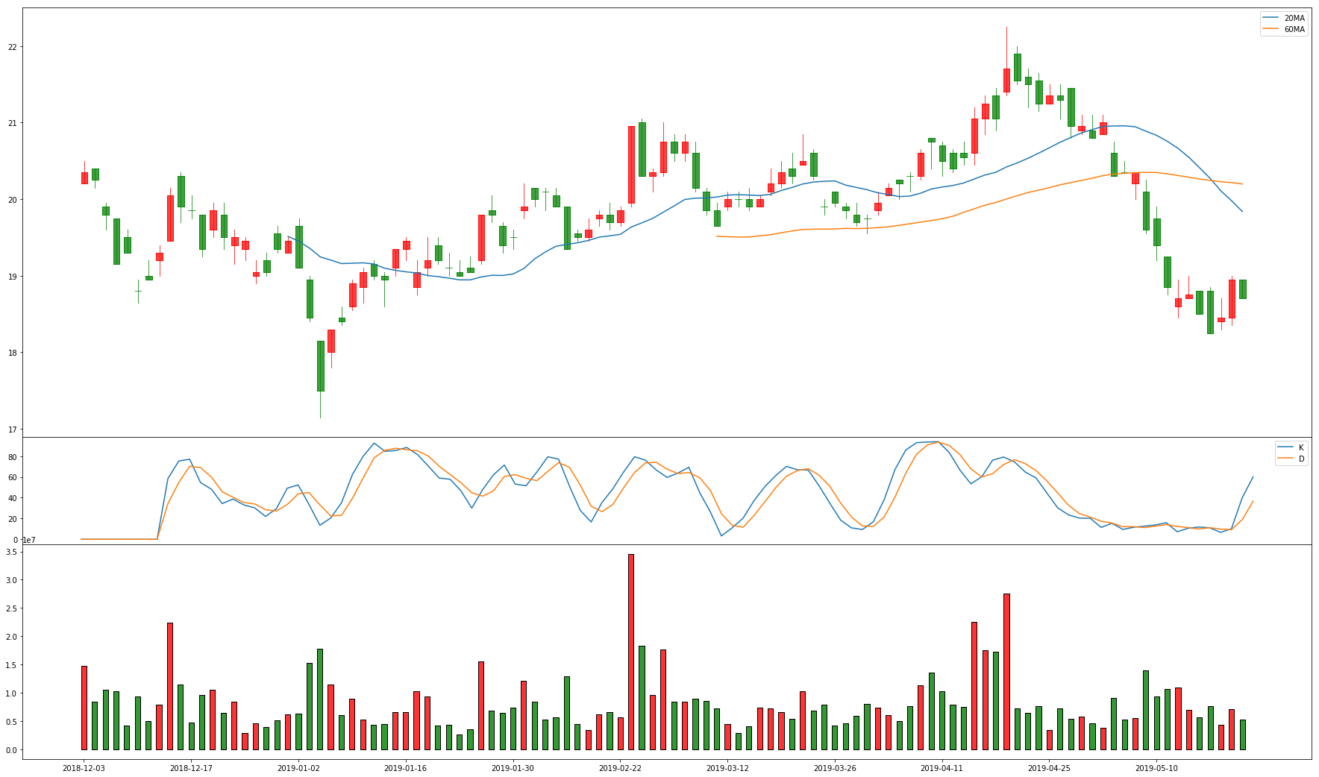
2353-宏碁 (ACER)
箭頭中影響事件:
1.傳言宏星(宏碁VR子公司)解散
2.國泰證卷認購
3.Q1營運持平盈餘0.23元(應為配息)

Slide 11
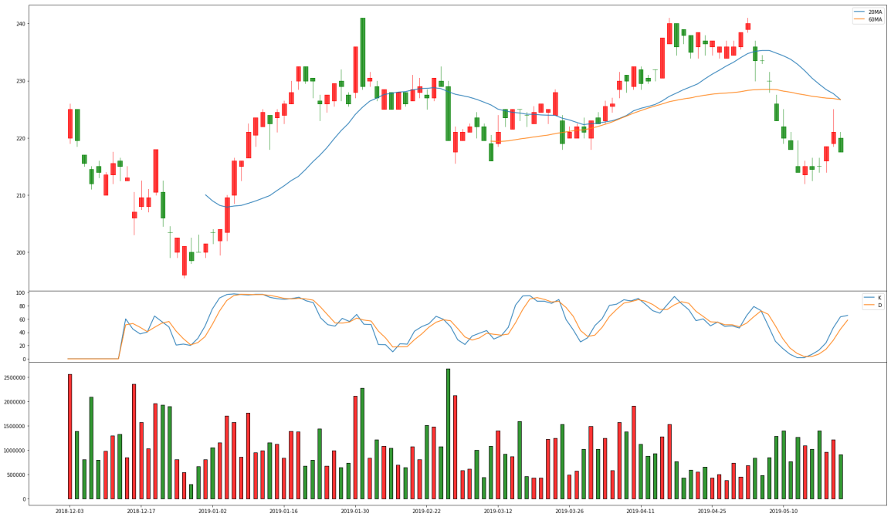
2357-華碩 (ASUS)
箭頭中影響事件:
1.看準2020年雲端儲存市場將成長481美元，華碩與台灣大哥大合作推出『企業儲存雲服務』
2.因美中貿易摩擦影響顯現導致電子零件銷售遜
3.輝達宣布GTX1660Ti上市108.2.23
4.關稅增加，華碩產地因應

Slide 12
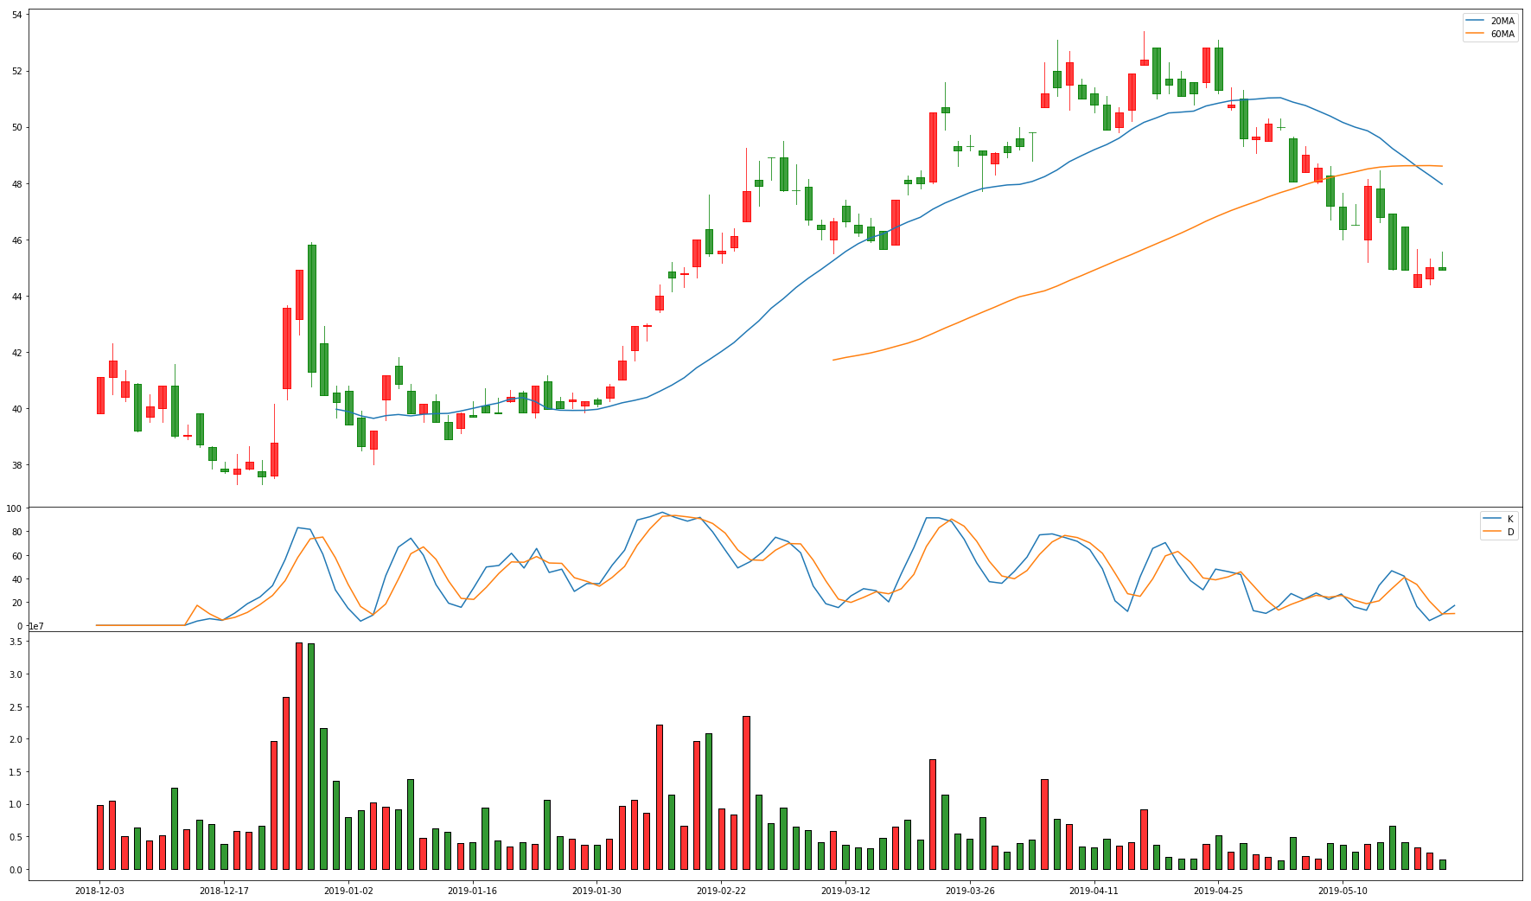
2376-技嘉 (GIGABYTE)
箭頭中影響事件:
1.技嘉的網通伺服器在2018年的發展良好，2019伺服器需求大可望創出不錯的營業額
2. 4月10日受到美歐貿易衝擊以及挖礦活動列為淘汰產業等因素影響，板卡類股受到影響，技嘉以及微星股市也受其波動。

Slide 13
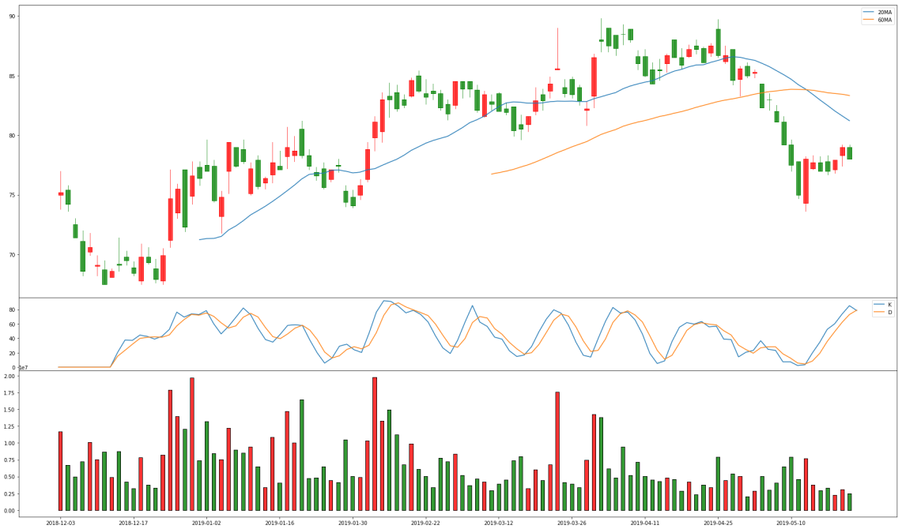
2377-微星 (MSI)
箭頭中影響事件: 1.淡季買股 ( 微星進入淡季1月底 )
2.新一代顯卡(1660系列)上市
3.108/5/2微星發放配息5元

Slide 14

25%關稅大刀襲來 ! !
宏碁
技嘉
華碩
微星

Slide 15
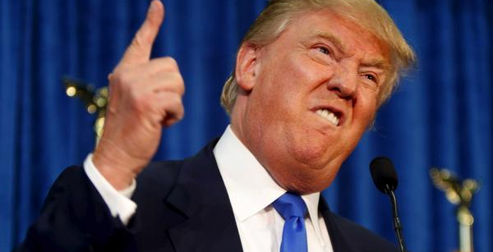
變化的起因
川普的科技冷戰
2018－2019年中美貿易戰，是中華人民共和國與美利堅合眾國之間的一場貿易爭端。
貿易爭端源起於美國總統唐納·川普於2018年3月22日簽署備忘錄，宣布依據1974年貿易法第301條指示美國貿易代表對從中國進口的商品徵收關稅，以「懲罰中國偷竊美國智慧財產權和商業秘密」，涉及商品總計估達600億美元，對資訊產業造成非常大的傷害。

Slide 16

對未來之預測
SECTION 3

Slide 17
中美貿易戰對於未來台灣的影響
是優是劣?
美國總統川普簽屬行政命令，以科技網路安全為由，全面封鎖華微等陸企，此舉造成台積電、大立光、穩懋、聯亞、全新等華為概念股全面收挫。
期貨商認為，在目前台幣走貶態勢不止，以及外資賣壓不斷下，台股仍屬於震盪偏空格局。
總而言之美中貿易戰情勢變化將持續牽動國際股市走勢，將會是左右台股後市的一大關鍵。
根據以上，股價回升至原點可能需要一段時間

Slide 18
感謝各位
投資股票其實真的很難…
The Power of PowerPoint | thepopp.com
Icons: Material Design by Google | CC BY 3.0
Fonts: Ropa Sans, Reenie Beanie
Pencil & Eraser: Andrew Taylor

